Slide 1
Bazirano upravljanje
rasporedom koristeći Clockwise alat
Studenti:
Adna Alihodžić,
Zehra Buza,
Elma Tirak
Akademska 2024/2025. godina

Slide 2
Sadržaj prezentacije
01
Uvod
02
Upoznavanje sa alatom
03
Način upotrebe
04
Lično iskustvo na osnovu upotrebe
05
Korisnička iskustva
06
Zaključak

Slide 3
01
Uvod

Slide 4

Clockwise je nastao kao odgovor na potrebu za boljim balansiranjem između saradnje i individualnog rada. Predstavlja alat baziran na vještačkoj inteligenciji. Baziran je na specifičnim algoritmima što ga čini jedinstvenim u odnosu na ostale alate. Uz Clockwise korisnici mogu efikasnije da isplaniraju svoje vrijeme, ali i da unaprijede timsku saradnju bez manuelnog usklađivanja termina.

Slide 5
02
Upoznavanje sa alatom i njegova uloga

Slide 6

Uloga Clockwise alata
alat za upravljanje vremenom i optimizaciju kalendara
dizajniran da pomogne timovima i pojedincima da efikasnije upravljaju svojim rasporedima
osigurava da je vaš kalendar uvijek optimiziran za produktivnost (pomoću funkcija kao što su automatsko zakazivanje sastanaka, blokiranje vremena za fokusiranje i rješavanje konflikata)
pruža ažuriranja u stvarnom vremenu i uvide u dostupnost tima

Slide 7
Značaj Clockwise alata
1
2
3
4
Povećava produktivnost
Smanjuje stres i preopterećenost
Poboljšava timsku saradnju
Podržava rad na daljinu

Slide 8
Ključne karakteristike:
Automatsko zakazivanje sastanaka
Rezervisanje termina za fokusirani rad
Otklanjanje podudaranja u kalendarima
Uvid u dostupnost
Ažuriranja kalendara u stvarnom vremenu
Integracija s popularnim kalendarskim aplikacijama

Slide 9
Integracija sa popularnim kalendarskim aplikacijama
Također, integracija omogućava zakazivanje sastanaka, optimizaciju dana i uvid u dostupnost tima.
Povezuje se i sa Zapier-om za integraciju sa stotinama drugih alata.
Integracija sa aplikacijama:
Google Calendar,
Outlook,
Zoom
Slack, itd.
Ovo omogućava automatsku sinhronizaciju i upravljanje rasporedom bez ručnog unosa.

Slide 10
Primjena Clockwise alata u poslovnim sektorima
Clockwise je prvenstveno namijenjen tehnološkim kompanijama i timovima koji rade u dinamičnim okruženjima, gdje je efikasno upravljanje vremenom ključno, kao i za rad u hibridnom okruženju.
Koristi ga preko 15.000 organizacija.
Clockwise je svestran i može se koristiti u različitim poslovnim sektorima, a neki od njih su nabrojani u nastavku:
Marketinške agencije
Konsultantske firme
Obrazovne ustanove
Zdravstvene ustanove
Neprofitne organizacije

Slide 11
03
Način upotrebe Clockwise alata

Slide 12
Kako bismo pokazali način na koji ovaj alat funkcioniše porovešćemo vas kroz niz koraka…

Slide 13
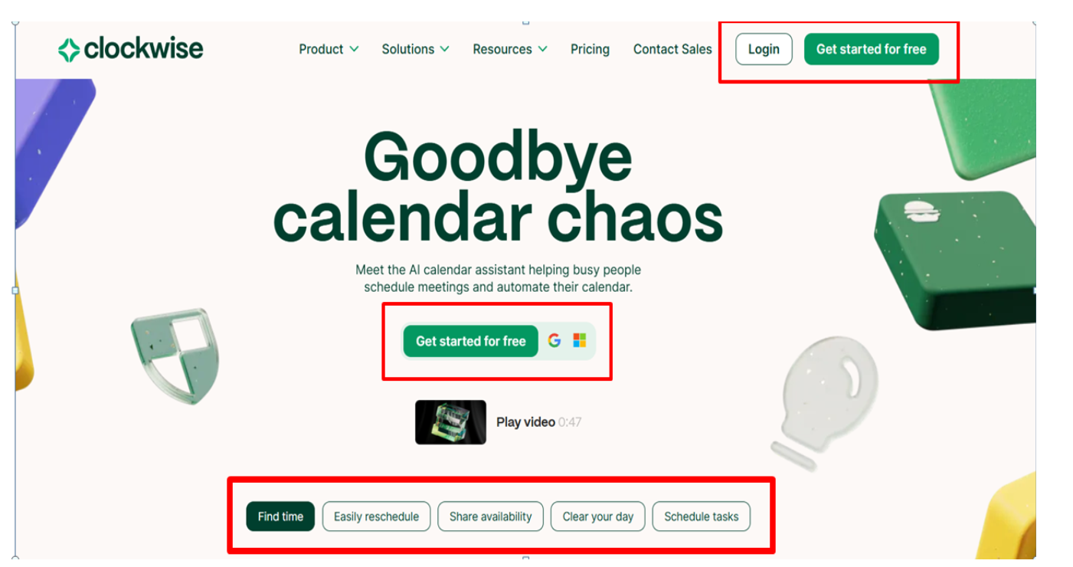
Registracija
1

Slide 14
2
Potrebno je prihvatiti određene dozvole koje sam alat zahtijeva od nas i bez kojih ne može da funkcioniše
Potpuni pristup Google kalendaru
Lične informacije koje su povezane sa Google nalogom
Pristup kontaktima na toj domeni

Slide 15
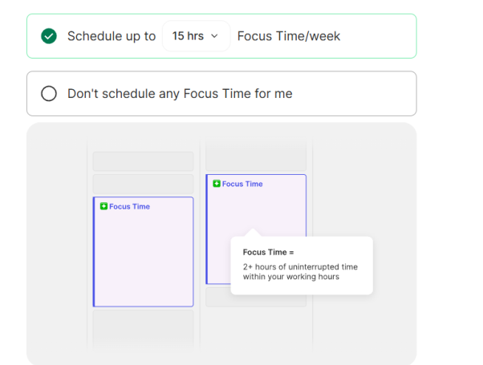
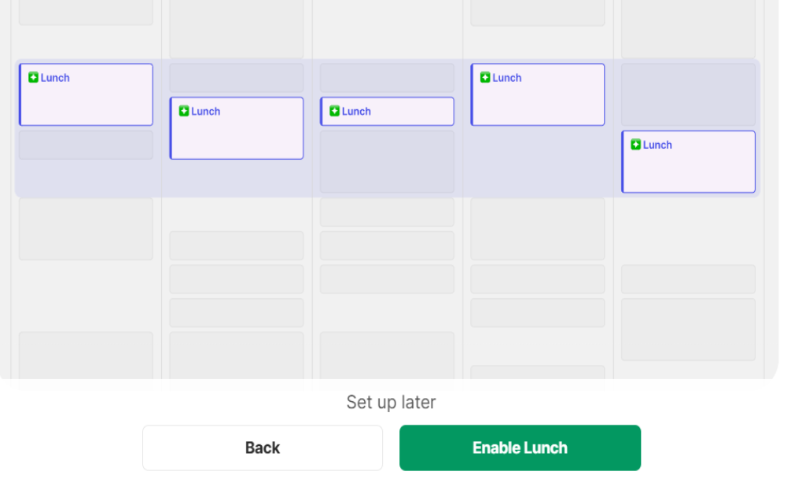
3
4

Slide 16


5
Nakon ovih podešavanja Clockwise automatski integriše promjene u Google kalendar

Slide 17
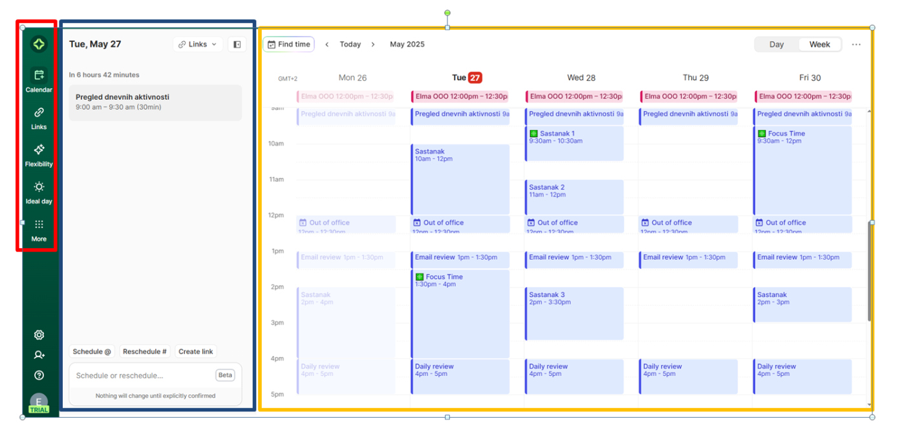
Početni dashboard

Slide 18
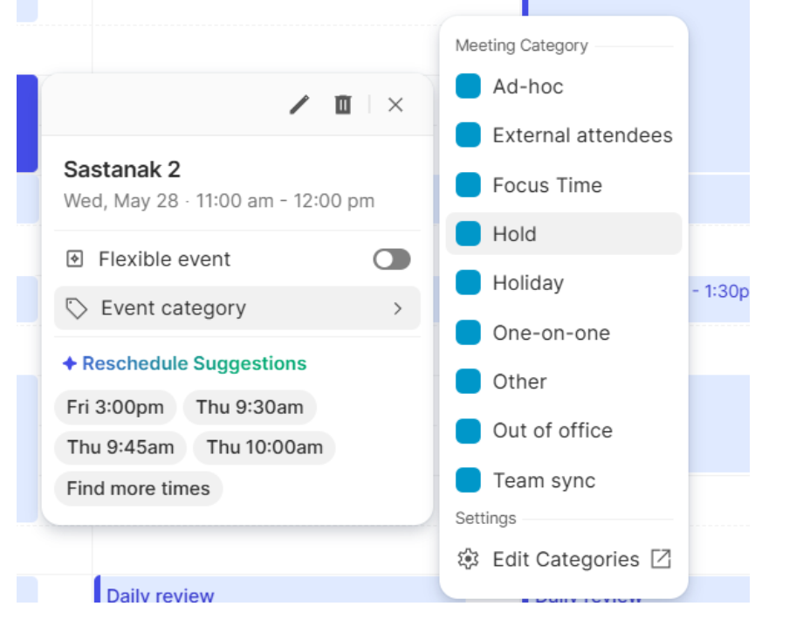
kategorije
fleksibilnost

Slide 19
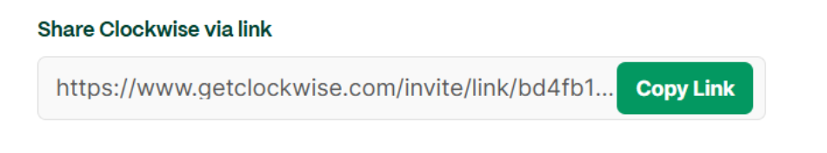
PODIJELI SVOJ KALENDAR
ZAJEDNO ORGANIZUJTE OBAVEZE

Slide 20
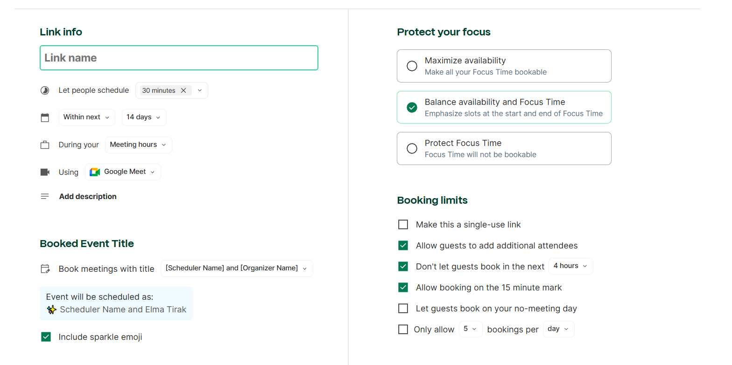

Slide 21
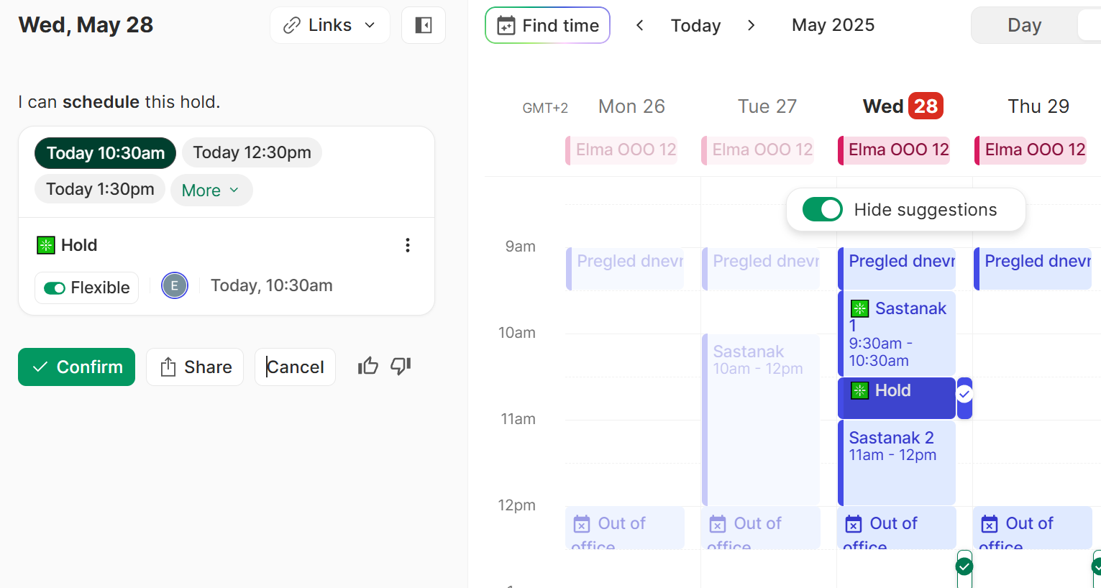

Slide 22
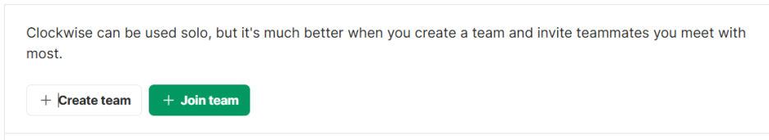
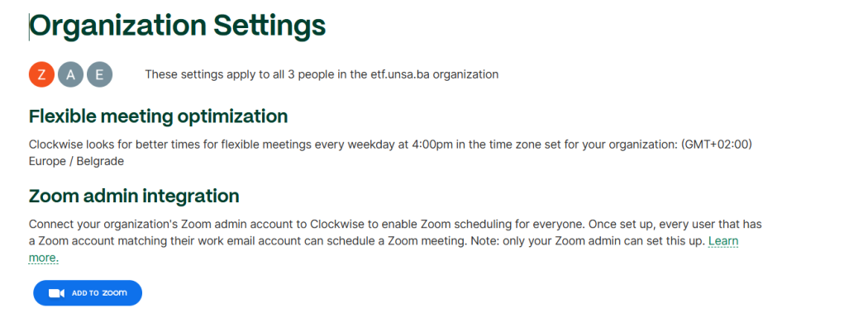

Slide 23
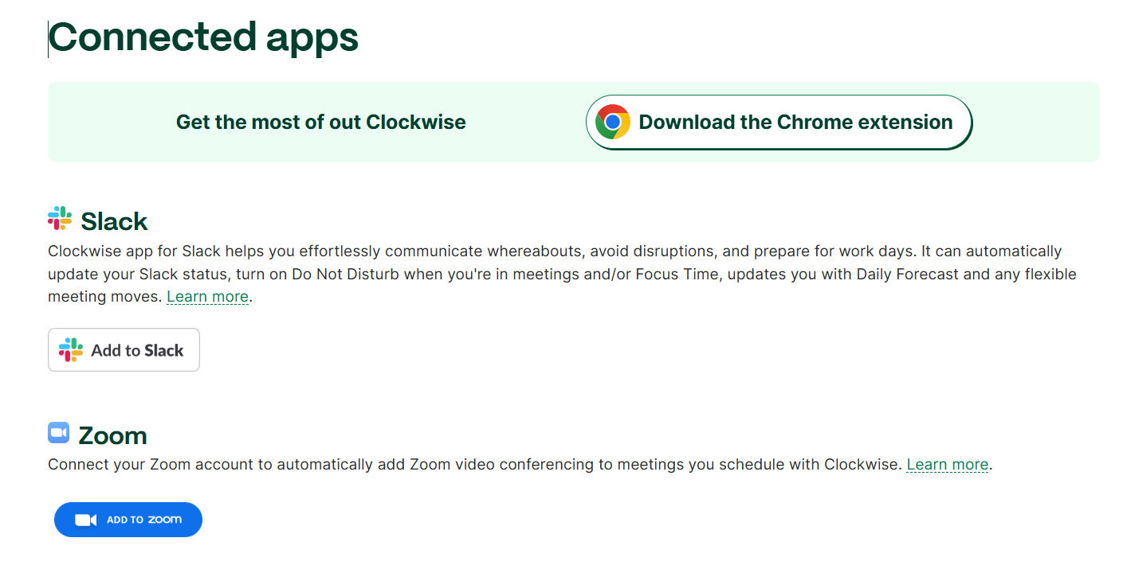

Slide 24
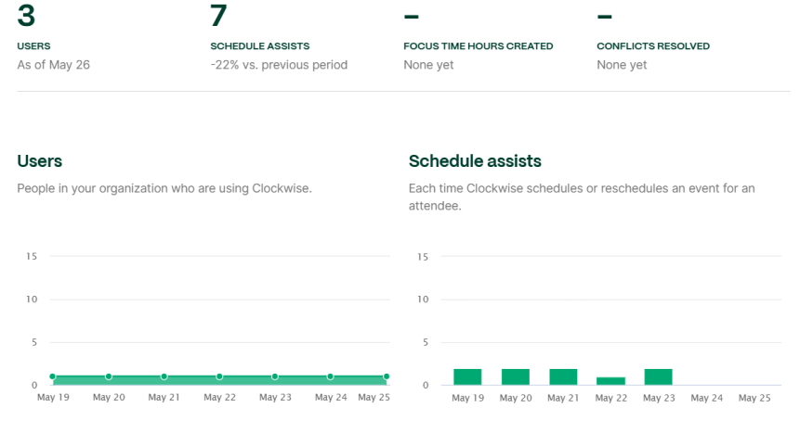
Statistika
Korisnici
Konflikti
Aktivnost korisnika
Broj rješenih konflikata

Slide 25
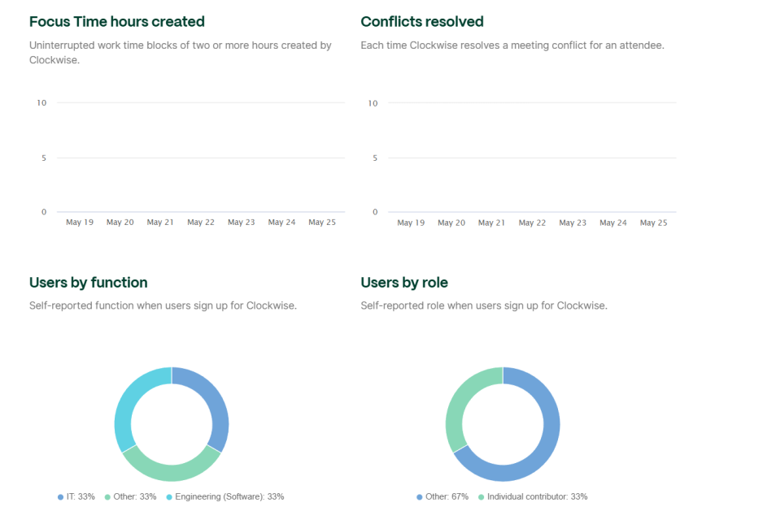

Slide 26


Lično iskustvo na osnovu upotrebe
Focus time
Jednostavan interfejs
Prioritizacija zadataka
4
Automatska prerspodjela sastanaka nije baš uvijek najbolji način koji odgovara korisniku

Slide 27
Pregled korisničkih iskustava sa alatom
5
Negativna iskustva korisnika:
Pozitivna iskustva korisnika:
koristan za zakazivanje termina unutar tima,
odlična integracija sa Google Kalendarom,
očuvanje termina namijenjenih za individualni rad,
smanjena potreba za ručnim upravljanjem složenim rasporedima.
ne podržava lične Google naloge, već isključivo poslovne (Google Workspace),
povremeno pogrešno prepoznavanje radnog vremena, što može dovesti do neslaganja u rasporedu.

Slide 28
Zaključak
6
Clockwise se pokazao kao efikasan alat za balansiranje između fokusiranog rada i sastanaka, pomažući korisnicima da bolje iskoriste svoje radno vrijeme.
Integracija s drugim aplikacijama omogućava brzo zakazivanje i automatizaciju zadataka, što ga čini korisnim u timskom i dinamičnom okruženju.
Iako postoji prostor za dodatna poboljšanja, Clockwise već sada značajno doprinosi organizaciji i produktivnosti, a uz praćenje potreba korisnika i tehnoloških trendova, može postati još važniji alat u budućnosti.

Slide 29
Hvala na pažnji

